Slide 1
FreeWheel用户数据管理 从0到10亿
孙大伟
2015年4月
Notes:
大家上午好，欢迎大家来参加这个Session。我先自我介绍一下，我叫孙大伟，2010年八月份加入FreeWheel公司，现在任Principal工程师一职，负责我们公司广告投放预测和用户数据管理这两个系统。

Slide 2
主要内容
FreeWheel用户数据管理概述
系统演化
青铜时代：LevelMemcached
白银时代：RocksMemcached
黄金时代：AerospikeDB
总结展望
Notes:
今天呢，我们主要讲述一下FreeWheel用户数据管理的前世今生，这里我们用了三个很俗、但是很有代表性的名字，分别阐释下我们在每个阶段面临的问题、解决方案以及成果。这里的LevelMemcached、RocksMemcache和AerospikeDB分别是我们服务器端进程的名字，之后我们会详细解释。最后，总结一下我们在这个项目中的经验教训，分享下我们在设计、评估这个项目的一些想法。

Slide 3
FreeWheel用户数据管理

Slide 4

FreeWheel
Powering the Future of Television
视频广告解决方案
视频广告管理、投放、监测、预测、增值等业务
支撑美国在线视频广告30%流量
美国70%高端在线内容
美国几乎所有大型赛事网上直播的广告支持
跨网络、跨平台
Notes:
首先我们介绍下FreeWheel公司。当然，这里不是在做广告了，或者说不只是在做广告吧，主要是介绍下我们为什么要做用户管理系统，这个系统对于我们公司的业务意义是怎样的。FreeWheel成立于2007年，一直关注于提供在线视频的广告解决方案。客户可以在我们的系统中对视频广告，以及广告资产进行管理，投放、检测、预测，以及获取咨询和增值服务。虽然FreeWheel在国内声名不彰，主要是因为我们暂时不做国内客户，不占有国内市场。但是在美国，或者说美加市场上，以及欧洲，我们公司占有非常主要的一席之地。基本上来说，我们支撑了美国在线视频广告30%的流量，平均来说，美国人在互联网上每观看三个视频广告，其中一个就是我们公司Serve的。而且FreeWheel更加关注高端视频内容，基本上大家熟悉的美国的大型电视台，比如FOX，ABC，NBC，都是我们公司的客户，大家经常上的Youbute、HULU网站，都是我们公司的合作伙伴。因此，虽然我们只占有视频的30%流量，但是高端在线视频中有70%都是由FreeWheel做的广告支持。很多大型赛事，包括NBA决赛、世界杯、奥运会转播等，都是FreeWheel做的广告支持。
而且随着互联网视频的发展，FreeWheel对于多屏化，从移动端、个人电脑、客厅点播等都有了跨网络、跨平台的支持。

Slide 5

FreeWheel AMS
Powering the Future of Television
用户数据管理（Audience Management System)
用户群体细分
用户精准定位
对用户进行分组、管理、制定广告计划
Notes:
随着视频广告的发展，客户越来越看重用户数据。几乎每款广告都是有自己特定的受众需求的，比如说一款可口可乐的广告，更希望投放给年轻较轻的受众观看。因此就需要我们能够按照用户的静态属性、动态行为等对用户进行细分，是的广告主可以针对用户进行精准定位，并对用户群体进行管理、制定广告投放计划。FreeWheel呢，也随着广告业务的发展，适时推出了我们自己的用户数据管理系统，使得我们能够对上述需求进行支持。每当一个广告请求到达我们的服务器之后，我们可以很快分辨出当前用户的年龄、性别、家庭收入等静态属性，以及近期搜索、购买等动态行为，广告服务器就可以根据这些信息，为当前用户推送最合适的广告。

Slide 6
技术挑战 – 数据量大
用户数量
3亿美国人
更新快速
跨DC同步
美国：四个DC
欧洲：一个
在建：澳洲、南美
Notes:
在详细阐述我们的AMS之前，我们先简单说一下我们面临的技术挑战。而这些技术挑战，也是我们在设计系统时，需要重点考虑的事情。首先是数据量比较大。美国主要有3亿人，相应我们的用户数量，也在这个量级。而这些用户每天在互联网上有着各种各样的行为，静态属性和动态属性的变化都很大，我们的系统需要及时捕获这些变化，同时同步到所有的数据中心。而数据中心之间的网络状态延时、带宽都给跨数据中心数据同步带来了很大挑战。

Slide 7
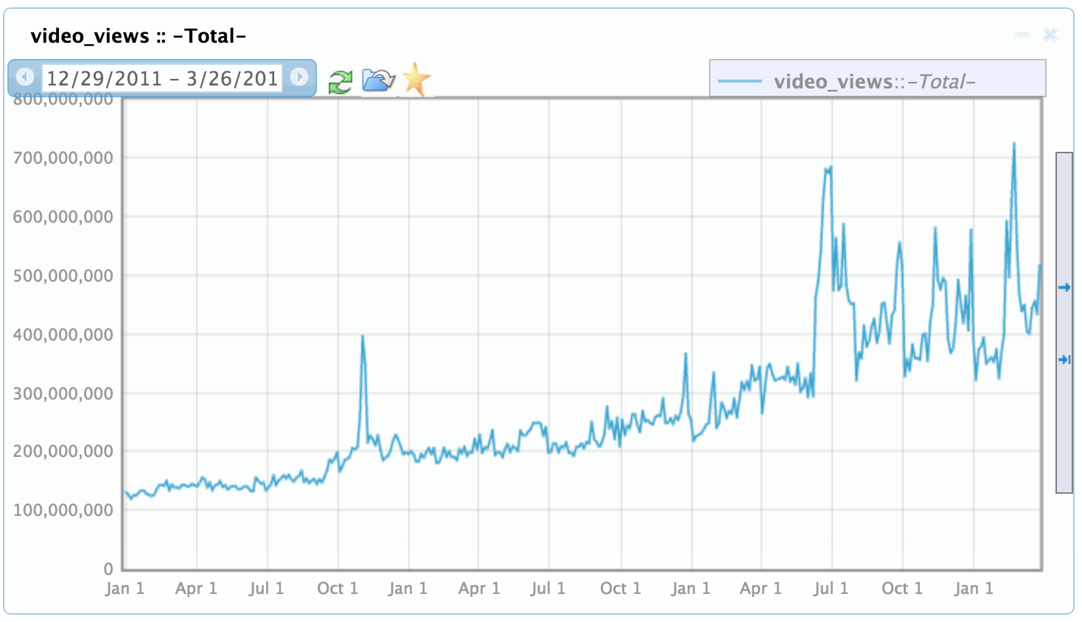
技术挑战
查询时间
可扩展性
流量增长
用户量增长
Notes:
除此之外，我们后端服务器最重要的一个指标是查询时间，尤其是高流量压力下的查询时间。广告服务器对于广告请求的处理，我们是有返回时间的要求的，如果查询用户数据占用的时间过长，会影响我们的服务质量。因此在设计之初，查询时间就是我们首要的一个目标。对于一个系统而言，即使我们满足了上述技术挑战的所有目标，还有最重要的一个非功能性目标，那就是可扩展性。这幅图片展示了从2011年底到现在，我们流量的增长情况，基本上每天Video Views均值增长了五倍，而瞬间峰值则增长了更多。

Slide 8
青铜时代
Notes:
好，那现在让我们回到历史，看一下我们FreeWheel的用户数据管理系统是怎么发源的。

Slide 9
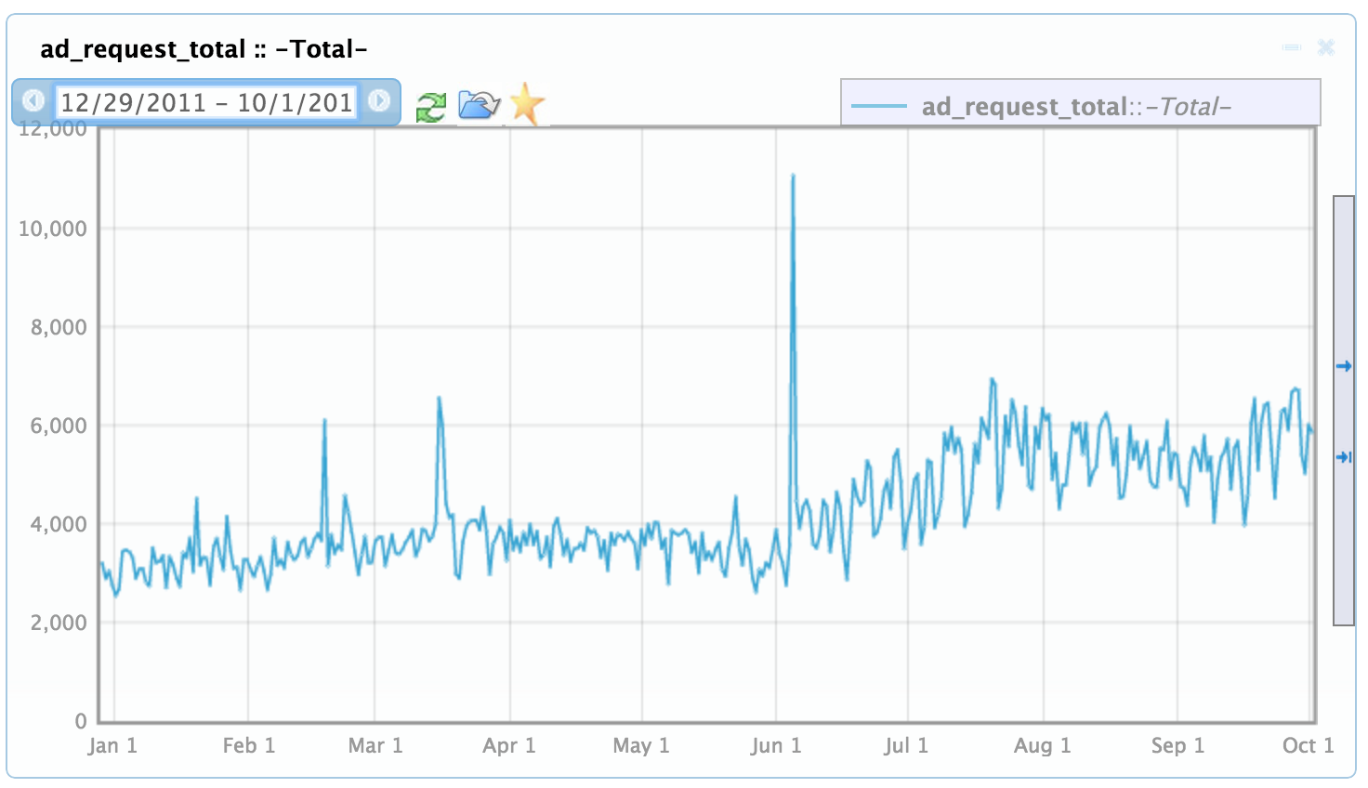
青铜时代
2011.12 - 2012.10
数据商：Bluekai，AOL
客户：AOL，ABC
数据规模
用户总数：2亿
读取频率：5000每秒
峰值频率：11K
写入频率：1000每秒
更新频率：每天100G（GZ压缩后）
Notes:
我们前期重要的数据提供商是BlueKai和AOL。如果大家对BlueKai比较熟悉的话，都知道BlueKai是美国最大的用户数据提供商之一，我们在这个系统上线之前，就拟定了要和BlueKai的数据进行集成。AOL大家可能更熟悉，提供很多互联网服务，而娱乐也是AOL比较重要的收入来源。这里AOL其实是我们的客户，只是他们把自己的用户数据放在我们公司服务器上，提供给AOL自己的广告请求使用。通过各种调研，我们预估了一下我们用户数量大概是两亿左右，而要应对的读取频率平均是5000每秒，而峰值设计为15000每秒。存储用户数据约为300G，每天更新为100G（GZ压缩后）的样子。在这里可以看到，在这个时期，我们公司的流量增长情况，基本上在我们设计的范围之内。

Slide 10
青铜时代
2011.12 - 2012.10
Master
Processor
处理
更新
UserDB
User log
新数据文件
DC1
DC2
DC3
DCn
UserDB
UserDB
UserDB
UserDB
ADS
ADS
ADS
ADS
Notes:
基于上述设计，我们实现了这样一个基础架构。

Slide 11
青铜时代 - LevelMemcached
2011.12 - 2012.10
解决方案：Memcached + LevelDB -> LevelMemcached
Memcached：内存对象缓存KV数据库
LevelDB：硬盘KV数据库
Memcached.get调用LevelDB.Get
Memcached.set调用LevelDB.Put
数据格式：
ABC,BK, ltuwotu2mtk5mdcxmu
Value：GENDER=M,AGE=18-24,HH_SIZE=2
Notes:
那么，上图里面的UserDB我们具体是怎样实现的呢？我们自己在Memcached和LevelDB的基础上，实现了一个被我们自己乘坐LevelMemcached的东西。
大家对Memcached都很熟悉了，这是一个内存对象缓存数据库，具有非常高的读取性能。按照Memcached的评测，单个instance可以达到数万次的读写。但是Memcached的问题是，它只是一个内存数据库，没有持久化的支持。那么我们怎么解决这个问题呢？
我们结合使用了LevelDB这样一个基础硬盘存储的KV数据库。LevelDB是Google开源的一个性能很高的Log Based数据库，读写性能非常优异。按照我们的评测，每秒钟可以达到上万次读写请求。
从他们各自的性能指标来看，如果把他们结合起来，看起来是能够符合我们的需求的。因此，我们修改了Memcached的代码，简单来说，就是在Get Memcached的时候，先在Memcached，如果不存在，则进入LevelDB查询；在set Memcached的时候，则写入Memcached和LevelDB。
下面这个是我们的数据格式。因为我们有数据隔离的需求，也就是说，我们不能混用不同客户、数据提供商的数据，因此我们以客户ID，数据提供商ID和User ID结合起来作为Key，而value则是一个CSV格式的字符串。

Slide 12
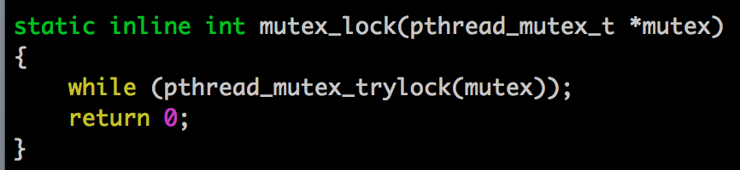

青铜时代 – QPS太低
2011.12 - 2012.10
忙等待
内存型 vs. 硬盘型 目的不同，优化方向完全不同
pthread_mutex_trylock vs. pthread_mutex_lock
LevelDB
数量
后台线程数
Compaction线程
50ms请求超时
Notes:
看起来很美好。但是当我们对LevelMemcached进行性能评测时候，发现QPS，就是每秒钟读写次数太低。尤其在流量压力下，QPS可能迅速由八千左右降低为几百，甚至几十。但是CPU利用率则非常高。这个就远远不能满足我们的需求了。经过一些调研和Profiling，我们最终发现了原因所在。其实，从根本上来说，Memcached和LevelDB分别作为内存型和硬盘型高性能数KV数据库的代表，二者分别在各自的应用场景中进行了很大的优化，优化方向不尽相同，而有些优化对对方则不够友好。
比如说这两个对锁的操作，都是尝试获取一把锁。都是如果能够获取到锁，则持有锁，直到释放。但是不同之处在于，前者是尝试获取，不能获取后马上返回一个非零值，而后者获取不成功则等待，直到成功为止。Memcached本质上内存操作，锁的粒度非常小，因此Memcached为了更高的性能，使用了这样一种模式，类似于轮询忙等待。但是当我们把Memcached和LevelDB结合在一起之后，就出现了一个问题，LevelDB要操作硬盘，这个相对于内存就是一个非常慢的操作了，而这种忙等待一直在尝试获取锁，疯狂占用CPU，导致LevelDB的硬盘操作更加慢。当然，我们发现了这个问题后，简单把这个忙等待，换成了直接调用pthread_mutex_lock，性能就稳定了下来，可以达到单instance 8000读写，每次Read操作10毫秒以内返回这样一个量级。
当然，除了这些优化之外，我们还在单个进程的LevelDB数量，后台LevelDBcompaction的线程数量等进行了优化。最终使得我们单个instance，可以达到每秒钟8000次读写这样的一个量级。基本上满足了我们的性能需求。
但是，在我们进行性能评测的时候，就发现了这样一个问题，那就是LevelDB本身是对写非常有优化的。每当有新数据插入的时候，LevelDB会优先将其放在硬盘上，并且在合适的时机将相同Key对应的value清理，减少硬盘存储，这个过程就叫做compaction。但是问题也在这里，在LevelDB进行compaction的时候，读写操作是出于等待状态的。这就意味着前段广告服务器来请求用户数据时，很可能远远超过10毫秒。
我们看了LevelDB的code，也尝试做了一些改进，但是都没有彻底解决compaction时读写性能下降的问题。最终我们在客户端加了一些等待超时的设置，当请求时间超过50毫秒还没有返回时，我们就中断当前请求，以保证服务质量。

Slide 13
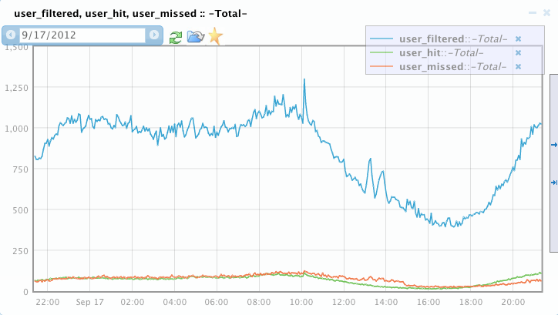
青铜时代 – 客户端优化
2011.12 - 2012.10
空用户
引入BloomFilter减少读请求
Notes:
我们在服务器端做了许多优化之后，已经能够完全保证我们的设计需求了。不过我们随后发现了一个空用户的问题。特别在系统上线之初的时候，有用户数据的请求量还是很少的。大量没有意义的请求，无疑会浪费我们的服务器资源。因此我们在客户端引入了一个叫做BloomFilter的技术。BloomFilter是一个空间效率很高的随机数据结构，使用位图和多次哈希判断集合中是否有某个元素。不过BloomFilter算法有一个局限，那就是可能会出现判断错误。具体来说，BloomFilter判断当前用户没有数据，那么一定没有用户数据；判断有数据，则未必有数据，这种情况则被我们称作miss。但是不管如何，在项目初期的时候，BloomFilter还是帮我们过滤大约90%的请求。
这样我们的服务器就很轻松了。
BloomFilter更大的好处是什么的，就是它是一个数学可计算、可计划的一个算法。给定元素数目、占用空间和哈希次数后，我们就可以计算出来相应的Miss率的高低。相应的，我们也可以计算出来，给定元素数目、占用空间后，多少次的哈希可以拿到最低的miss百分比。有了这样的公式后，我们就可以很方便计算出来我们需要多大的存储空间，以及最终给miss率的高低。

Slide 14
白银时代
Notes:
经过各种各样的优化之后，我们安然无恙度过了第一个时代。但是流量总是在增长的、新的客户、数据提供商也在迁入，我们对系统就有了更高的设计目标。

Slide 15
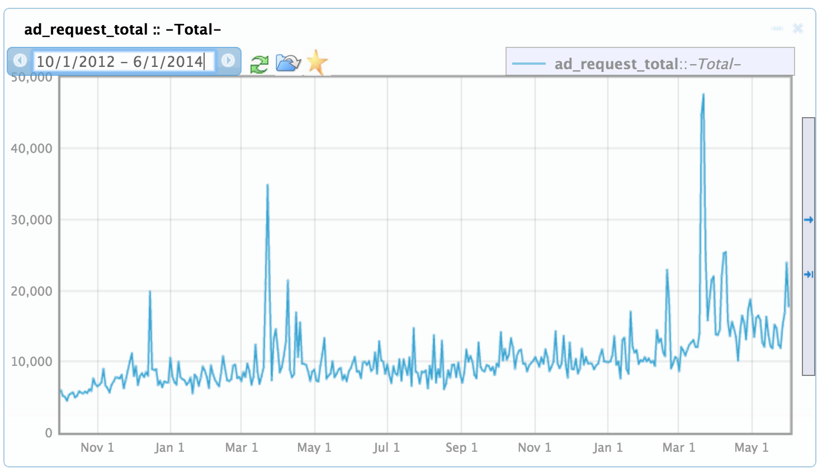
白银时代
2012.10 – 2014.06
数据商：Channel4, Adobe, Verizon, Discovery, TWC
客户：一半以上的客户
数据规模：
用户总数：3亿
读取频率：10K每秒
峰值频率：50K
写入频率：2000每秒
更新频率：每天200G（GZ压缩后）
传播延迟：CookieDB的引入
多次请求
Notes:
我们在这个时代，整合了更多的数据提供商。这里Channel4是我们英国的一个客户，而Adobe，TWC等都是美国比较大的数据提供商。而更多的客户开始使用我们这个AMS。这就意味着随着流量的增长，更多客户的迁入，以及更多地数据提供商，我们服务器端需要应对的吞吐量需要有一个量级的提升。
我们预估了一下我们用户数量大概是三亿左右，而要应对的读取频率平均是一万次每秒，而峰值设计为10万次每秒。存储用户数据约为500G，每天更新为200G（GZ压缩后）的样子。在这里可以看到，在这个时期，我们公司的流量增长情况，基本上在我们设计的范围之内。
在这个阶段，大约2014年3月份的时候，我们有了一个流量尖峰是每秒钟4万次请求，尽管我们每次广告请求可能会带来数次的用户数据请求，我们后端的系统还是平稳应对了这样一个流量尖峰。
不过，随着我们AMS系统的成功，业务上也有了一些新的需求。之前我们在浏览器Cookie记录了大量用户行为数据，而每次HTTP Request都会将Cookie数据传输，占用了大量的网络带宽。因此我们倾向在服务器端存储Cookie信息，同时也可以规避浏览器清理、禁用Cookie，Cookie安全，跨浏览器等问题。但是CookieDB对于时间延迟要求是非常高的，之前动辄几十分钟的延迟是绝对不可接受的。那么我们怎么解决这些问题呢？

Slide 16
白银时代
2012.10 – 2014.06
Master
Processor
处理
更新
UserDB
User log
DC1
DC2
DC3
DC4
Router: Data Message Queue
User
DB
CookieDB
User
DB
CookieDB
User
DB
CookieDB
User
DB
CookieDB
ADS
ADS
ADS
ADS
Notes:
我们提供了这样一个解决方案。首先在每个DC内部，配置不同的UserDB和CookieDB服务池。而每个服务池，可能有多个instance，我们在客户端使用一致性hash的方式进行读取操作。为了解决传播延迟的问题，我们引入了一个叫做Router的基础架构，这个我们在后面会具体解释。

Slide 17
白银时代 – QPS太低
2012.10 – 2014.06
HDD -> SSD
RocksDB替换LevelDB
RocksDB：硬盘KV数据库，LevelDB的基础上进行改进，适用于高速度硬盘
请求超时：50ms -> 10ms
Notes:
首先，我们提高了单个instance的性能。首先在硬件上，我们从普通硬盘切换到SSD硬盘。SSD大家应该都十分熟悉，在随机读的性能上比普通硬盘要高一个数量级，我们就不详细说了。同时，我们调研了其他类似的KV数据实现，发现了RocksDB。LevelDB的性能已经很高，但是推出的时候，SSD还没有大行其道。在SSD火了之后，很多公司对LevelDB做了适合自己公司的优化，其中比较出色的就是Facebook的RocksDB。RocksDB比较适合高速度硬盘，尤其是SSD，我们经过评测之后，使用了RocksDB来替换LevelDB。经过这样的操作之后，我们单个instance的每秒最大读写数量基本提高到了两万次，请求延迟也降到了5毫秒以内。那么相应的，我们在客户端请求超时也由50毫秒设置改为了10毫秒。经过这样的改动之后，我们单个instance的服务质量有了较大提升，基本满足了我们之前的设计目标。

Slide 18
白银时代 – 数据传播延迟
2012.10 – 2014.06
静态属性、动态属性
解决方案：Router
跨DC数据传递
按序发送
快速同步
失败重发
持久化支持
DC1
DC2
DC3
DC4
Router: Data Message Queue
M
M
M
M
ADS
ADS
ADS
ADS
Notes:
现在我们再来解释一下我们的Router是一个什么样的结构。其实Router是一个Message Queue，主要功能是能够快速跨数据中心进行数据同步，将一个数据中心发现的更新消息，快速同步到其他数据中心去。Router同时还具有这么几个特性，那就是可以按序发送，接收端按序接收，按序处理。同时我们使用流式传输数据、链接复用等方式，可以保证数据能够尽快同步跨过网络质量不能得到完全保证的跨数据中心，将消息传播到其他数据中心。相比于其他Message Queue，我们还进行了持久化的支持。如果某数据中心当前不在服务状态的话，我们还会缓存消息在内存和硬盘中，失败重发。这样我们就保证了用户更新数据可以不重不漏、按序更新到各个数据中心中。
这个图示了Router大致是怎么工作的。
在上线了Router之后，我们数据中心间的传播延迟由之前的几十分钟降低为不超过1秒钟，完全满足了我们在数据更新快速传播这样的一个要求。

Slide 19
白银时代 – 同一用户多份数据
2012.10 – 2014.06
ABC,BK, ltuwotu2mtk5mdcxmu
Value：GENDER=M,AGE=18-24,HH_SIZE=2
AOL,AOL, ltuwotu2mtk5mdcxmu
ltuwotu2mtk5mdcxmu
Value：MALE=true,Region=Pacific
ABC,BK: GENDER=M,AGE=18-24,HH_SIZE=2
AOL,AOL: MALE=true,Region=Pacific
Channel4,BK: HH_INCOME=10
FW,FW: CONNECTION=BROADBAND
Channel4,BK, ltuwotu2mtk5mdcxmu
Value：HH_INCOME=10
FW,FW, ltuwotu2mtk5mdcxmu
Value：CONNECTION=BROADBAND
Notes:
同时，我们还进行了这样一个优化。

Slide 20
黄金时代
Notes:
白银时代我们持续了大约一年半的时间，接下来我们介绍现在所处的黄金时代是如何舒适。

Slide 21
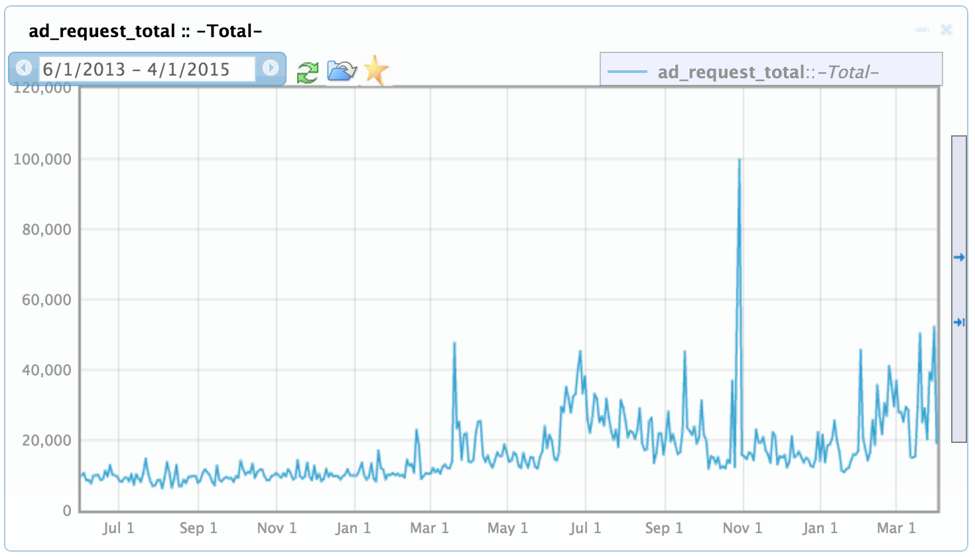
黄金时代
2014.06 至今
数据商：Quancast SKY ESPN Adaptv Krux Turner Tubemogul
客户：一半以上的客户
数据规模：
用户总数：6亿
读取频率：20K每秒
峰值频率：100K
写入频率：3000每秒
更新频率：每天300G
Notes:
首先话题继续，更多的客户和数据提供商开始与我们集成。这里面包括数据量巨大的Tubemogul和Adaptv。其中Adaptv是我们很有趣的一个客户。其实Adaptv是我们一个竞争对手，主要业务也是在线广告，但是Adaptv的老板AOL也是我们公司的深度客户，因此最终Adaptv也不得不成为了FreeWheel的客户，与我们进行了深度集成。这两家的数据规模，基本上导致我们的用户规模再次翻倍，大致达到了六亿左右，而要应对的读取频率平均是两万次每秒，因此我们设计峰值为20万次每秒。存储用户数据约为一个T，每天更新为300G（GZ压缩后）的样子。
随着用户数据量越来越多，给我们带来了很大运行上的压力。比如我们将服务池中的数据由两个instance扩展为更多instance的时候，对数据的迁移，给我们带来了大量工作。我们需要在面对线上压力的同时，还要进行数据迁移，动作不善，可能会带来数据污染等风险。同时RocksDB在数据多次插入的时候，不会总是及时清理历史无用数据，我们需要定时做condense，以免无用数据占用大量硬盘空间带来的性能下降问题。再加上之前我们遇到的compaction时读写性能下降的问题，我们决定抛开RocksMemcached，寻找新的解决方案。
我们最终找到了AerospikeDB，决定切换到上面。这个是我们现在的架构图。

Slide 22
黄金时代
2014.06 至今
Master
Processor
User log
处理
更新
CustomUserDB
UserDB
UserMapDB
UserGroupDB
DC1
DC2
DC3
DC4
Aerospike Cluster
Aerospike Cluster
Aerospike Cluster
Aerospike Cluster
User
DB
CookieDB
User
DB
CookieDB
User
DB
CookieDB
User
DB
CookieDB
ADS
ADS
ADS
ADS
Notes:
具体说来，最大的改变就是用Aerospike代替了之前的RocksMemcached，使用Aerospike自带的跨DC数据同步的机制代替了之前的Router。
在数据格式上，进一步合并同一用户的数据，进一步降低广告服务器对后端AMS的读取压力。

Slide 23

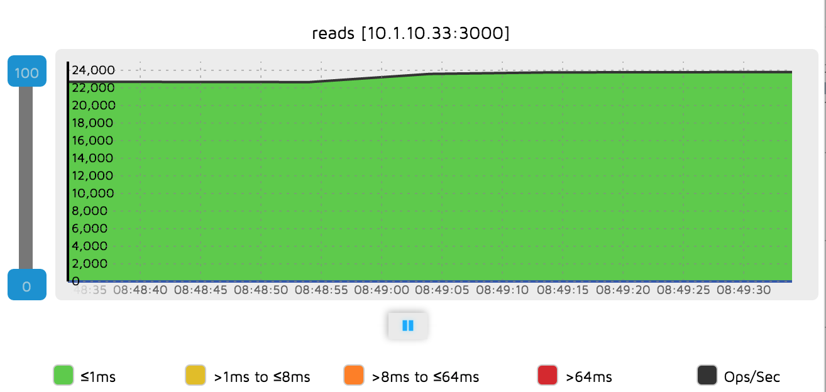
黄金时代 – QPS太低
2014.06 至今
RocksMemcached -> AerospikeDB
AerospikeDB：高性能分布式实时数据库，易扩展、易管理
Notes:
下面详细介绍一下Aerospike。
Aerospike是一个高性能的分布式实时数据库，易扩展、易管理。其实这里面每个形容词都可以解释下
Aerospike的高性能实时用这个图就可以表现出来，在单个instance上，每秒钟24K次请求，基本所有请求都可以在1毫秒之内返回结果，没有compaction之类的带来的性能下降。这个对我们的广告服务器相当友好，更好的保障了服务质量。
而分布式主要体现在Aerospike支持一个cluster中多个instance，cluster之间的数据同步可以通过自带的XDR支持。我们不需要再去管理单个instance的状态，也不用管理跨数据中心的数据同步，给operation带来了很大便利。
易扩展也主要体现在，当我们对吞吐量有更高要求时，或者说数据量更发时，我们只用平行的增加instance即可。Aerospike会自动进行数据迁移，客户端也有自动发现的能力。
Aerospike提供了很方便的管理界面、telnet输出、Nagios集成等工具来管理、监控Aerospike的状态，都非常好用。
当然，我们之前的Rocksmemcached，基本都实现了类似的功能。在我看来，功能性的需求里面，Aerospike的实时性是比RocksMemcached要好的，这个也是我们切换到Aerospike的主要原因。再加上Aerospike在运营上的便利性，我们就进行了这样的一个切换。

Slide 24
黄金时代 – 用户匹配
2014.06 至今
不同设备下的同一用户
Desktop
iOS
Android
Roku
Xbox
不同数据商的同一用户
FW
BK
Adaptv
Master
Processor
CustomUserDB
UserDB
UserMapDB
UserGroupDB
Notes:
除了我们切换了服务器之外，我们还对数据进行了进一步的调整。我们集成了很多数据提供商，集成了很多客户，并且支持了多种设备，比如Android，iOS，roku等。但是我们之前主要使用Cookie进行用户追踪，这就造成了同一个用户，在我们系统里面其实有多个cookieid/device ID，我们系统也会存储多份数据。这些数据相对来说都不够完整。
为了解决这个问题，我们在Freewheel端进行了用户匹配。将相关数据存入用户匹配数据库中，这样来了用户信息之后，如果是第三方用户id，我们可以查询到关联的FreeWheel ID，并将想用的数据合并到这些FreeWheel用户里面。如果是FreeWheel Id，我们也会查询得到当前这个ID和哪些ID其实是同一用户，会将当前数据更新给所有这些用户。如果用户关联关系放生变化，我们也会相应调整用户数据。
经过这样的变化之后，我们的广告服务器也可以用FreeWheel ID来获取当前用户信息，而且可以拿到全量信息。不仅减少了请求数量，数据质量也得到了提升

Slide 25
总结展望

Slide 26
总结展望
提前计划，设置容量
生命不止，优化不息
系统简单，不断演化
探索性产品
Always并行切换，Always PLAN B
用户匹配
Hiring
Notes:
总结一下这几年我们在用户数据管理系统上做的事情的话，有几点是想跟大家分享下的。
首先就是提前计划，设置容量。这个对于我们后端系统的开发是最重要的，要预估要正确的流量增长情况，业务的增长情况。在合适的时间做合适的事情，避免陷入过度设计、浪费资源，或者准备不足，手忙脚乱的情况。
其次就是生命不止、优化不息了。即使我们计划得再完美，现实总是会狠狠给我们一个教训的。我们要经常有系统化的思维，从硬件到软件、从客户端到服务器端，都要经常观察、推测、评测相应的性能瓶颈，以期做出优化。有时候一些很小的改动，比如我们提到的BloomFilter的引入，之前没提到的同步读取切换为基于libevent的异步读取，都很可能给我们带来巨大的性能提升。
对于系统简单、不断演化。其实我想说的是，在很多系统的初期，基本都是很小、很丑陋的，特别作为一个探索性产品，我们不希望占用太多的硬件，太多的开发资源，能够快速上线、验证一些产品和业务。那么快速完成简单的系统，并且能够不断演化就很重要了。
Always并行切换，Always PLAN B这个主要是针对大规模数据处理而言，特别在做切换、数据转换的时候，经常会有各种意外发生，所以大家最好能够做好并行切换的plan、永远有back的plan，是非常重要的。
对于将来，除了我们要集成更多的客户、数据提供商，并尝试收集更多用户行为之外，我们还想在用户匹配上做更多事情。现在我们基本是基于同一用户在不同ID下的映射做的这件事情，现在覆盖率还不够高。我们也希望在数据挖掘、机器学习等领域有丰富经验的朋友可以加盟FreeWheel，帮我们更好的改进这个问题。

Slide 27

孙大伟| Principal Engineer
dsun@freewheel.tv
Notes:
好，这就是我今天要分享的主要内容，不知道大家有什么问题没有？

